Slide 1
Математический уголок»
В СТАРШЕЙ ГРУППЕ
ВЫПОЛНИЛИ ВОСПИТАТЕЛИ:
СЕРОВА ОЛЬГА АНАТОЛЬЕВНА
ЯХАНОВА АННА ВИКТОРОВНА
БЕЛОВА ЭЛЬВИРА МАСГУТОВНА
НИЖЕГОРОДСКАЯ ОБЛАСТЬ
ГОРОДСКОЙ ОКРУГ Г. БОР

Slide 2
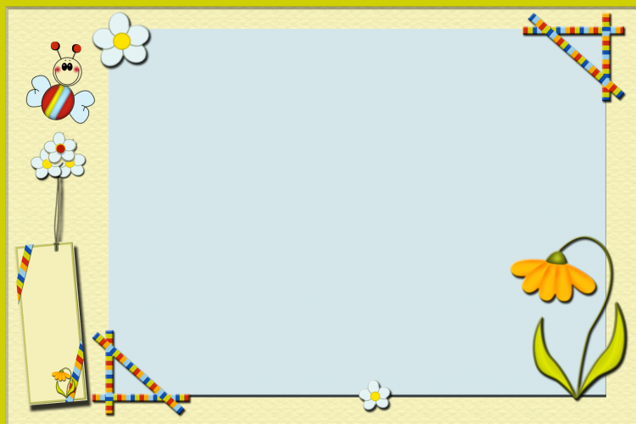
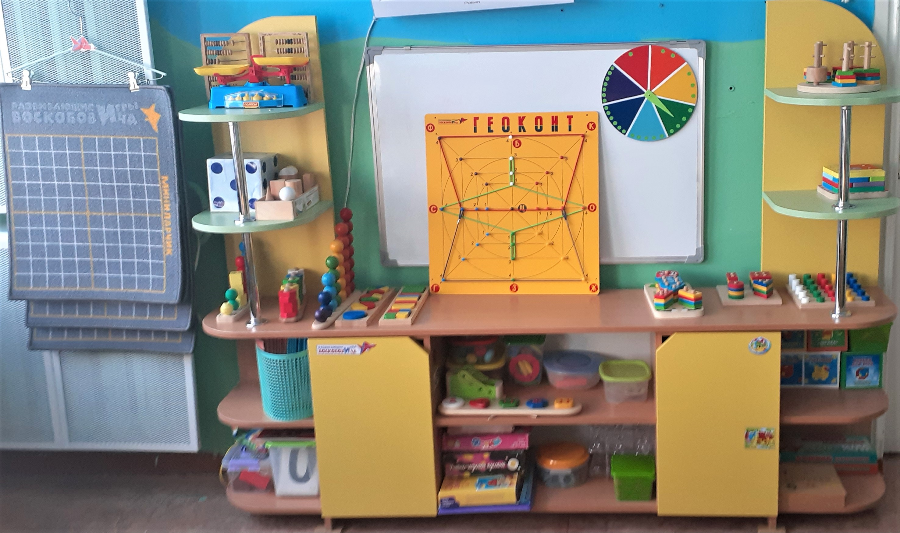

Slide 3
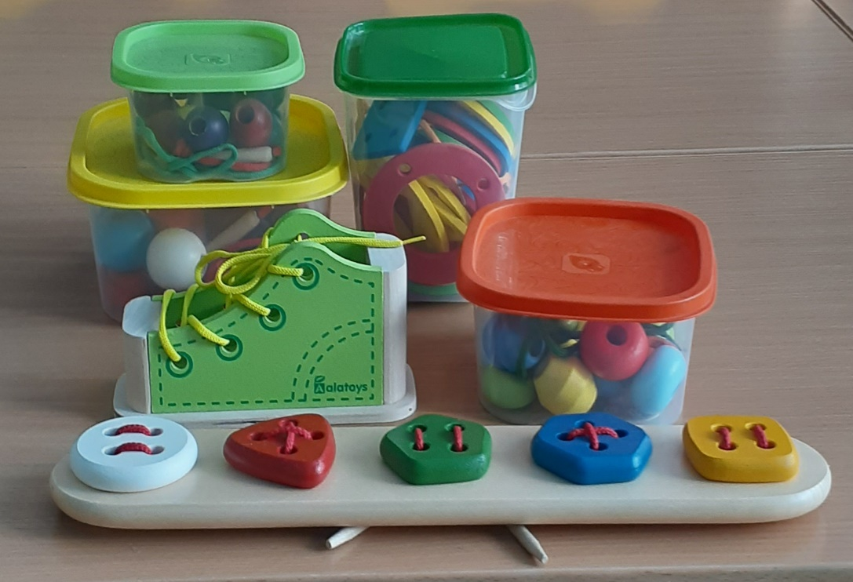
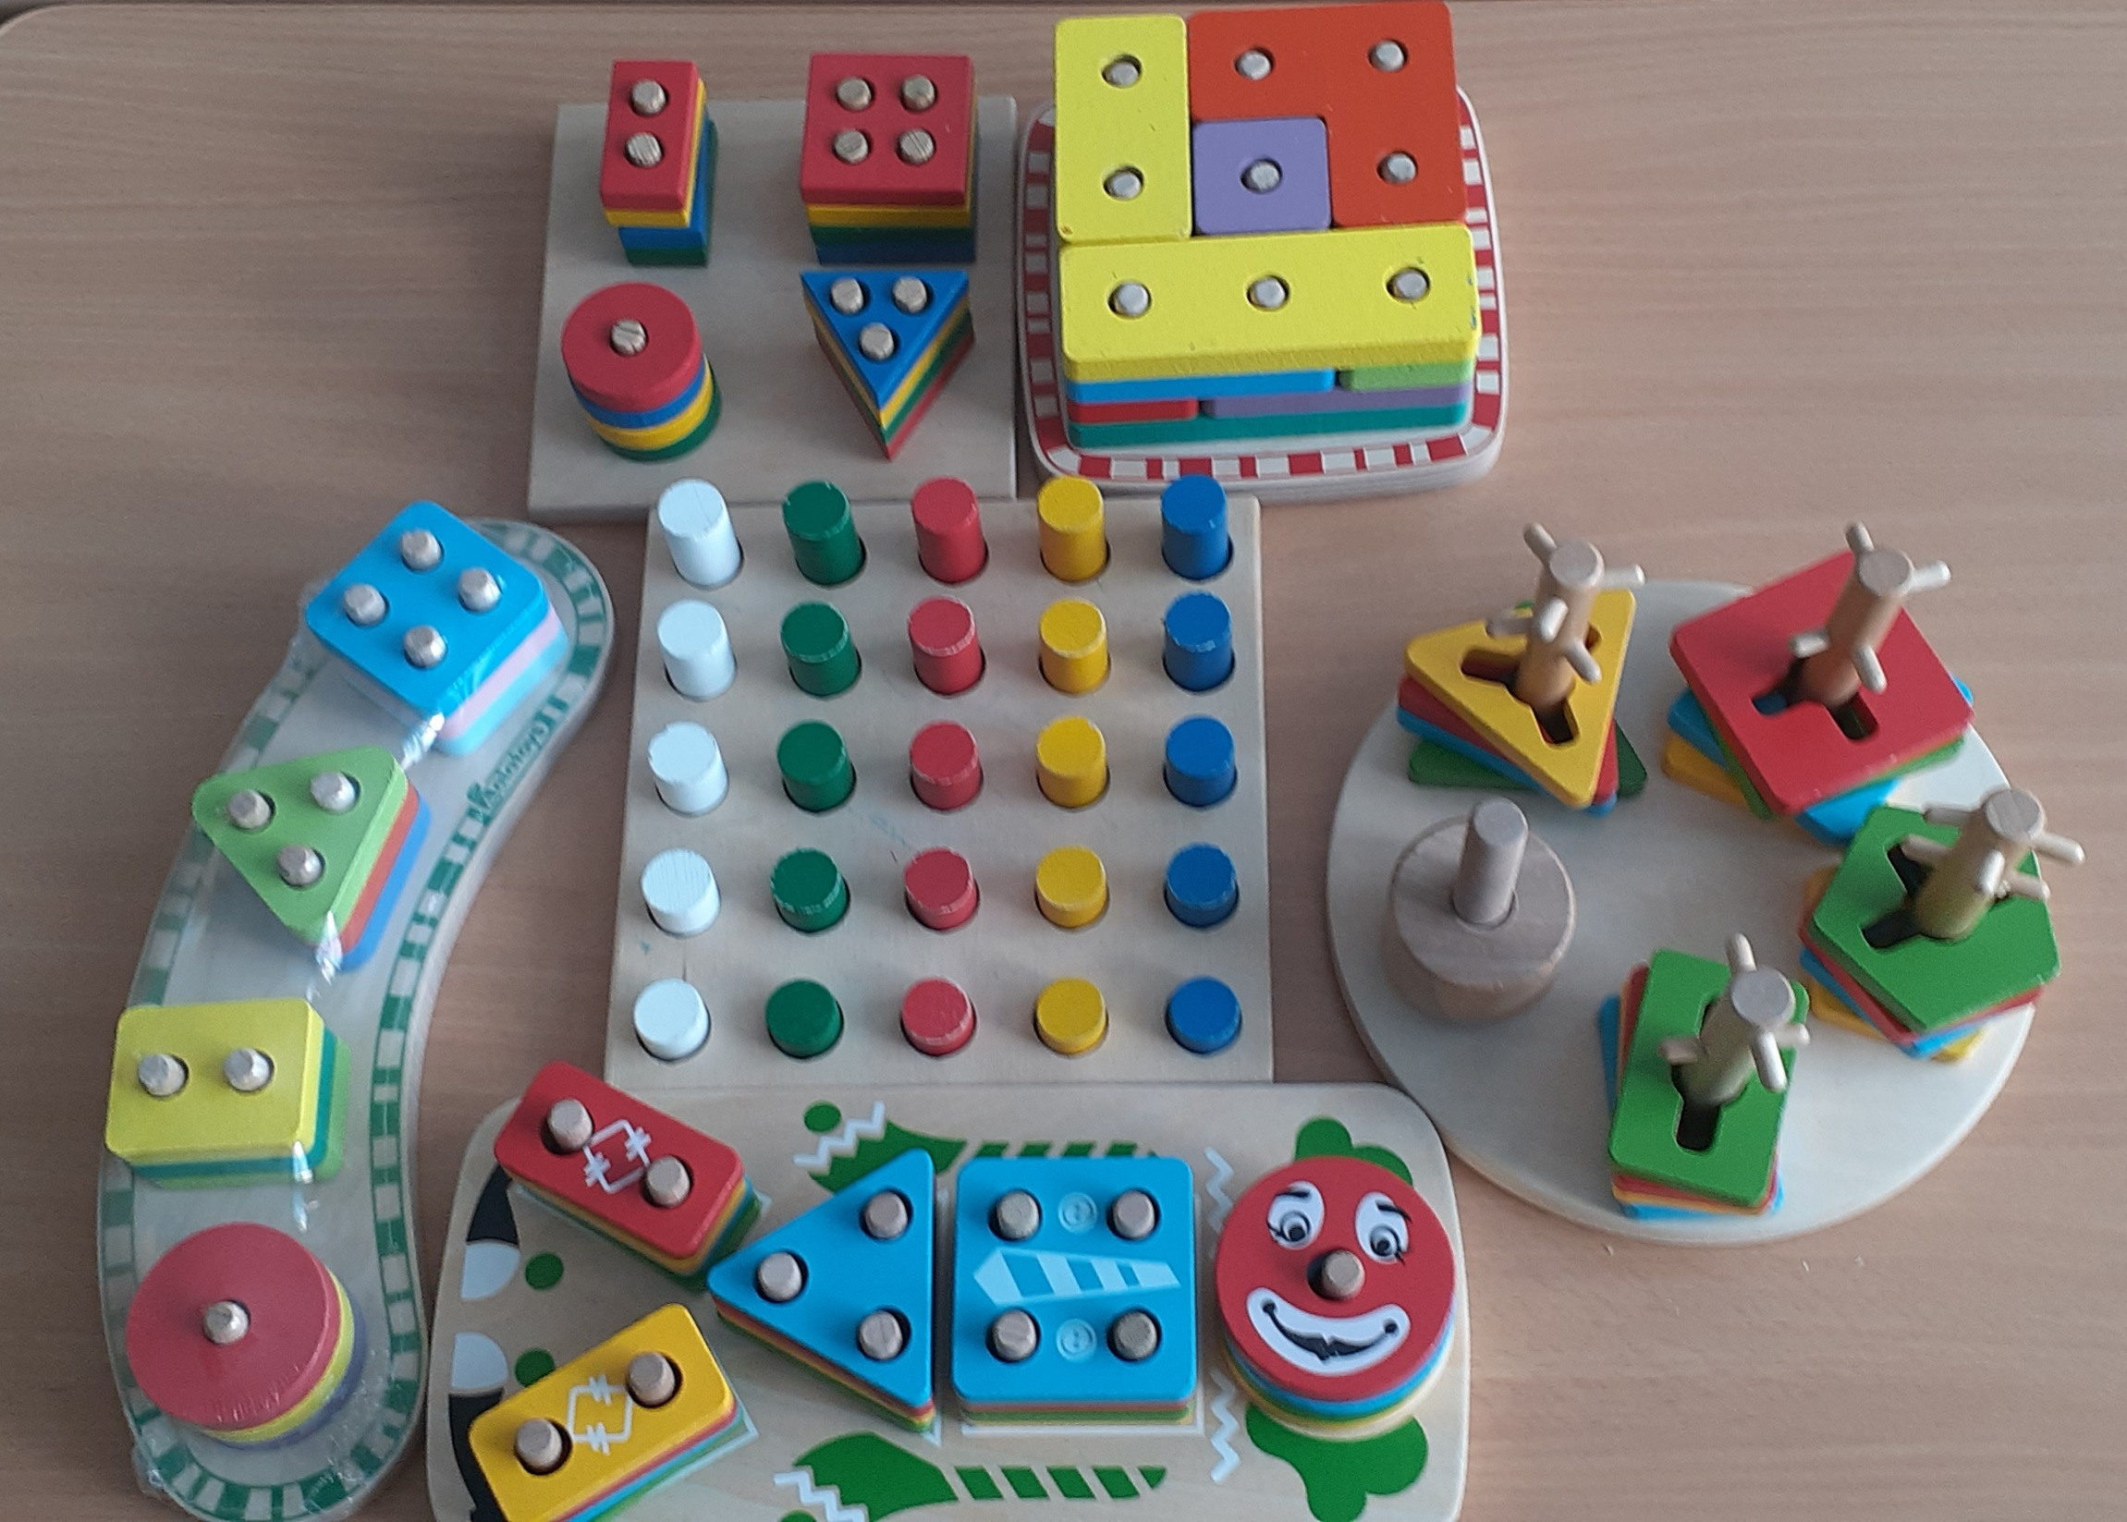
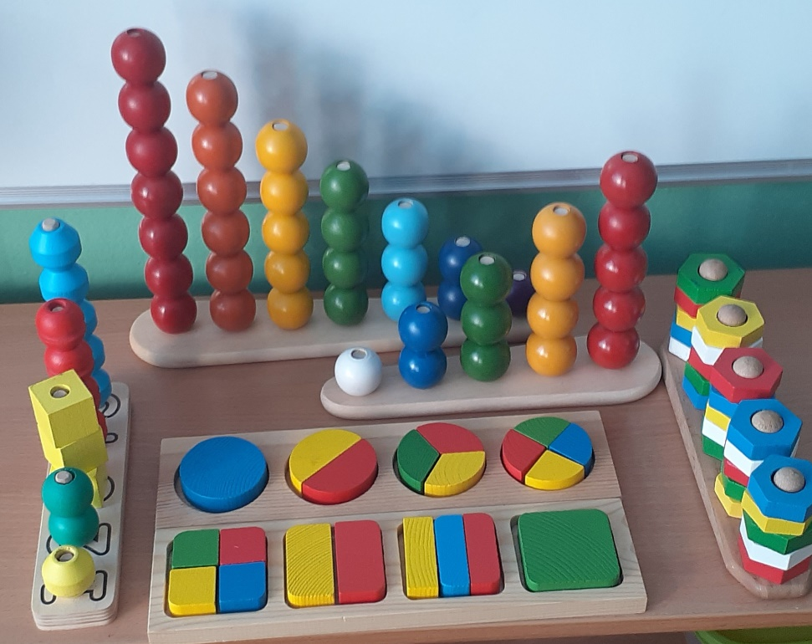

Slide 4
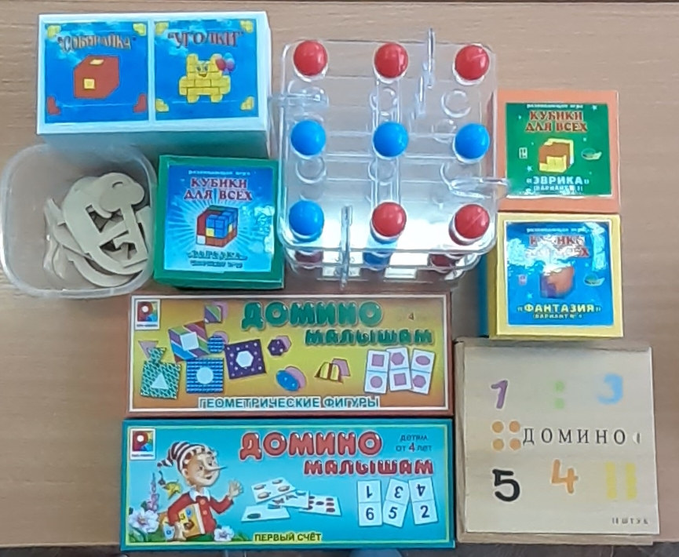
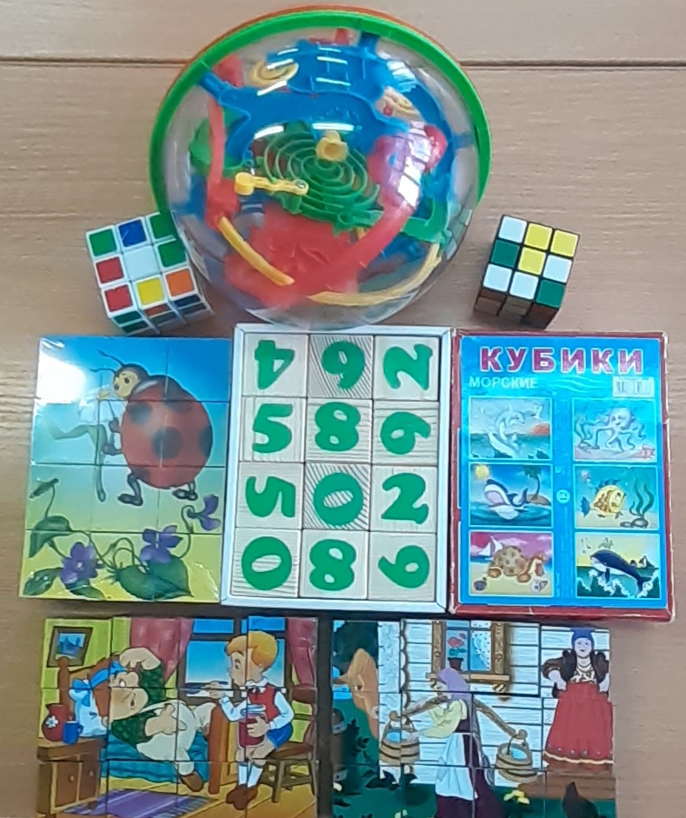

Slide 5
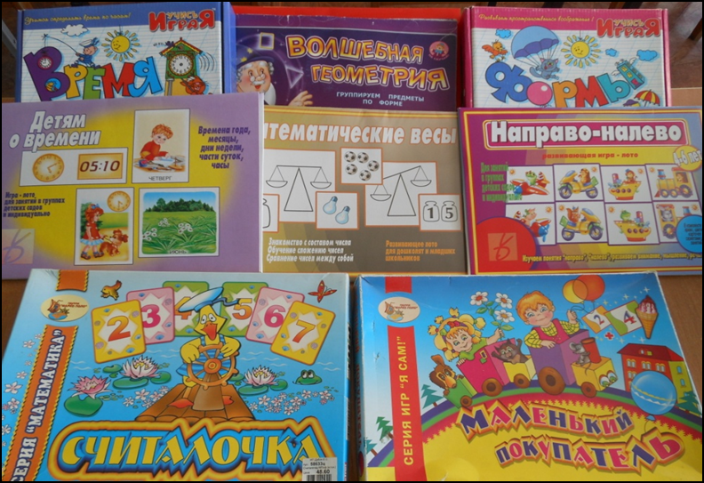
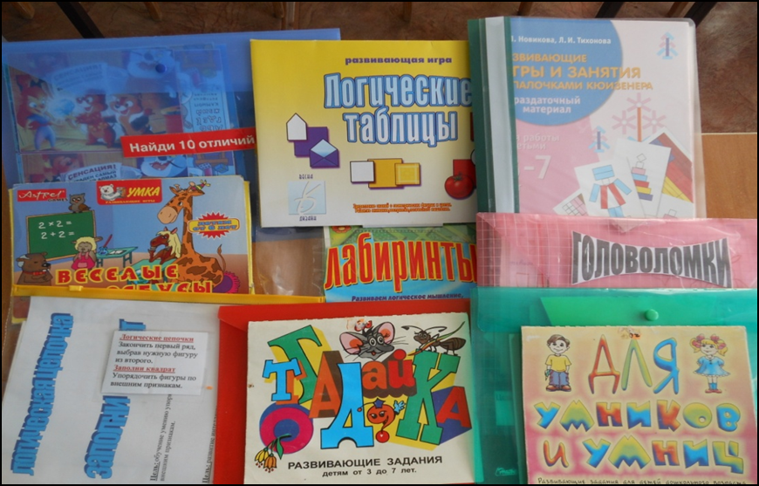
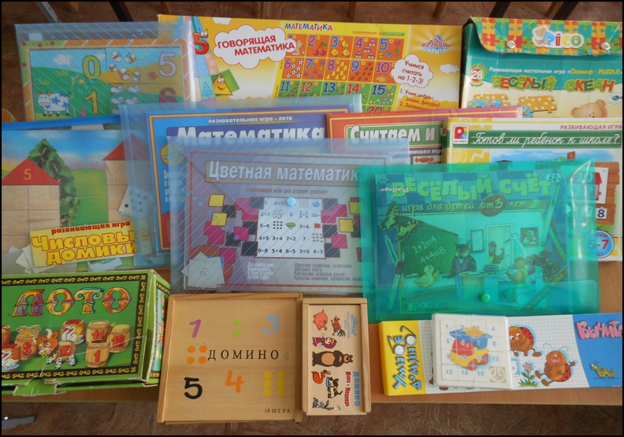

Slide 6
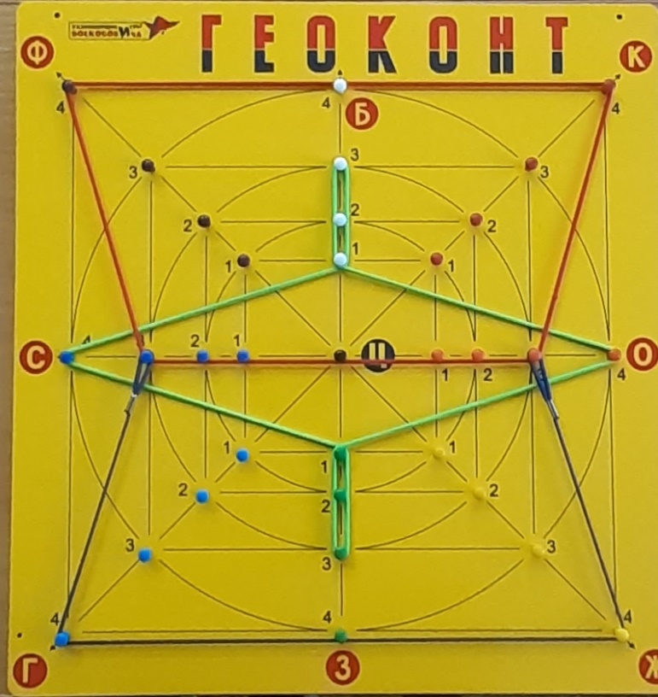
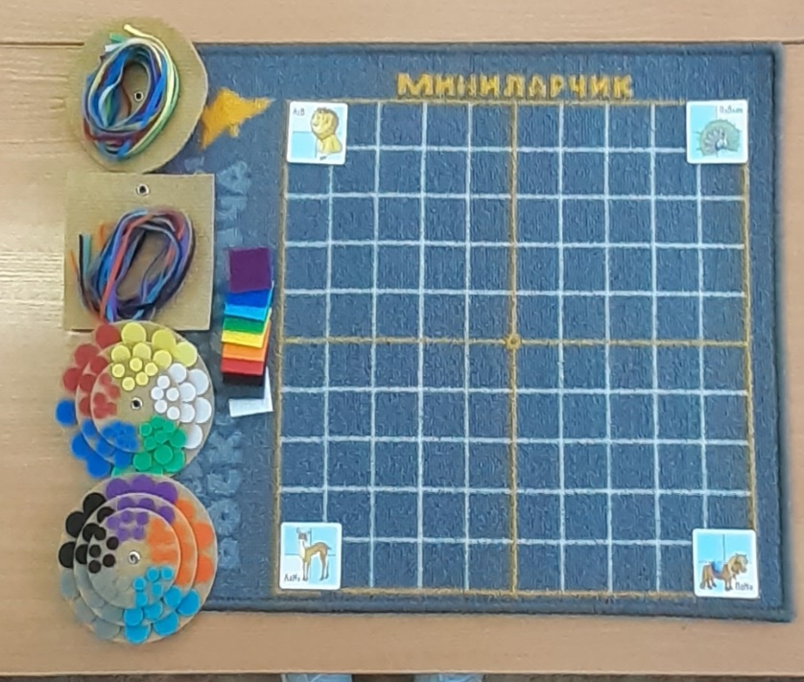
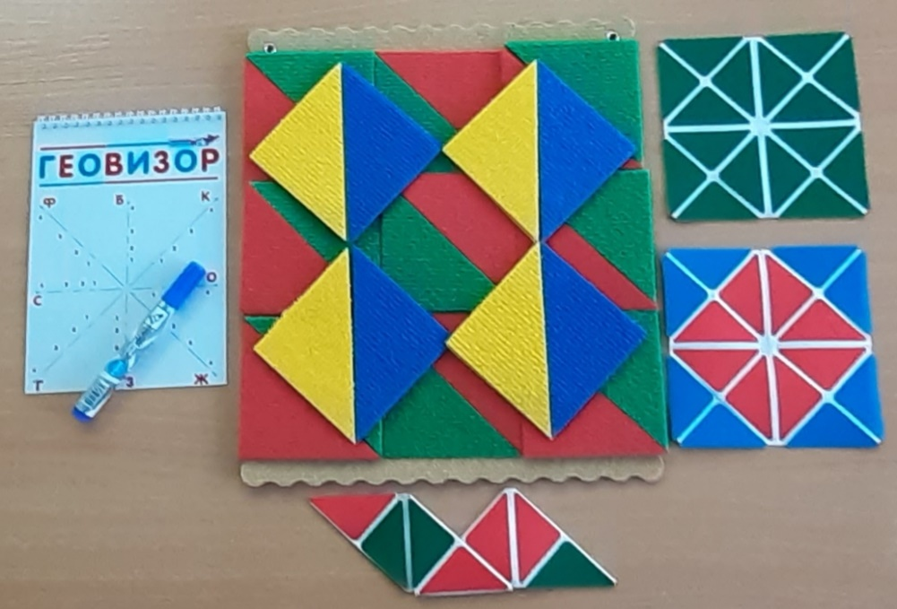
ИГРЫ ВОСКОБОВИЧА

